Slide 1


Narodowy Instytut Dziedzictwa
jako instytucja wspierająca jednostki samorządu terytorialnego
w działaniach na rzecz identyfikacji, waloryzacji oraz ochrony lokalnego dziedzictwa kulturowego
Sylwia Janiarczyk
Narodowy Instytut Dziedzictwa
Oddział Terenowy w Krakowie
Małopolskie Forum Ochrony Zabytków
Kraków, 09.10.2024

Slide 2



O INSTYTUCJI
MISJA
Narodowy Instytut Dziedzictwa (NID) to państwowa instytucja kultury będąca eksperckim i opiniodawczym wsparciem dla Ministerstwa Kultury i Dziedzictwa Narodowego oraz instytucji publicznych w zakresie ochrony i opieki nad zabytkami.
tworzenie podstaw dla zrównoważonej ochrony dziedzictwa kulturowego w celu jego zachowania dla przyszłych pokoleń
kształtowanie świadomości społecznej w zakresie wartości i zachowania dziedzictwa kulturowego
Instytut, realizując swoje zadania statutowe, uznaje, że zarówno zabytki jak i niematerialny dorobek kulturowy poprzednich pokoleń są świadectwem naszej przeszłości i będąc ważną częścią naszego dziedzictwa, mogą stanowić trwały fundament wspólnej przyszłości i zrównoważonego rozwoju naszej Ojczyzny.
gromadzenie i upowszechnianie wiedzy o dziedzictwie.

Slide 3
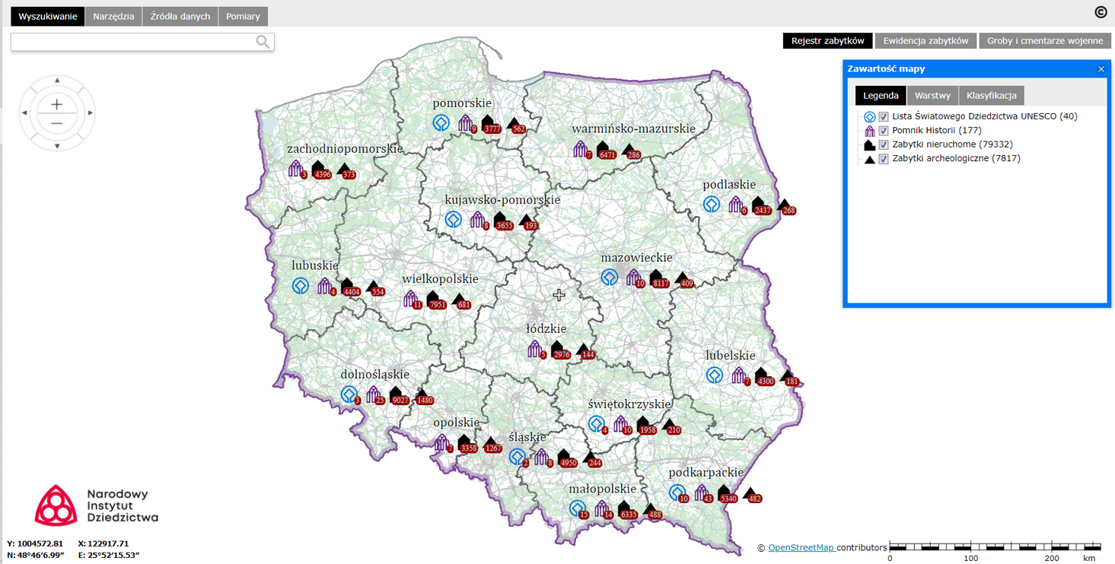
Zakres działalności NID
Narodowy Instytut Dziedzictwa formułuje opinie i ekspertyzy dotyczące działań przy zabytkach na rzecz organów administracji publicznej prowadzących postępowania administracyjne z zakresu ochrony zabytków. W znacznej większości, dotyczą one oceny zasadności wpisu danego obiektu do rejestru zabytków bądź zasadności skreślenia go z tego rejestru.
Z ramienia Generalnego Konserwatora Zabytków Narodowy Instytut Dziedzictwa prowadzi krajową ewidencję zabytków oraz tworzy i zarządza geoprzestrzenną bazą danych o zabytkach.
Formy ochrony zabytków
1) wpis do rejestru zabytków;
1a) wpis na Listę Skarbów Dziedzictwa;
2) uznanie za pomnik historii;
3) utworzenie parku kulturowego;
4) ustalenia ochrony w miejscowym planie zagospodarowania przestrzennego albo w decyzji o ustaleniu lokalizacji inwestycji celu publicznego, decyzji o warunkach zabudowy, decyzji o zezwoleniu na realizację inwestycji drogowej, decyzji o ustaleniu lokalizacji linii kolejowej lub decyzji o zezwoleniu na realizację inwestycji w zakresie lotniska użytku publicznego
mapy.zabytek.gov.pl
Ustawa z dnia 23 lipca 2003 r. o ochronie zabytków i opiece nad zabytkami, tekst jednolity, Dz. U. z 2022 r. poz. 840.

Slide 4
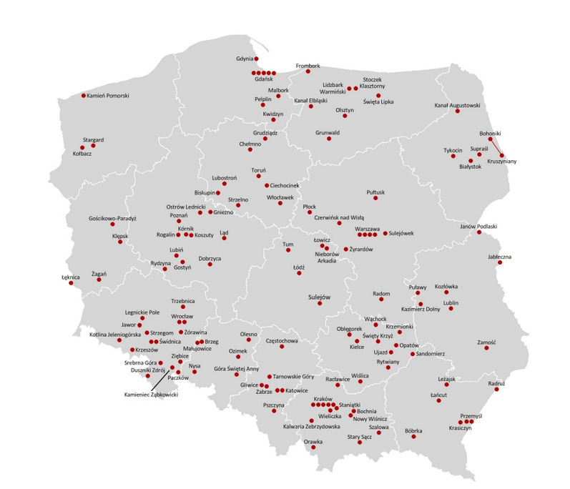
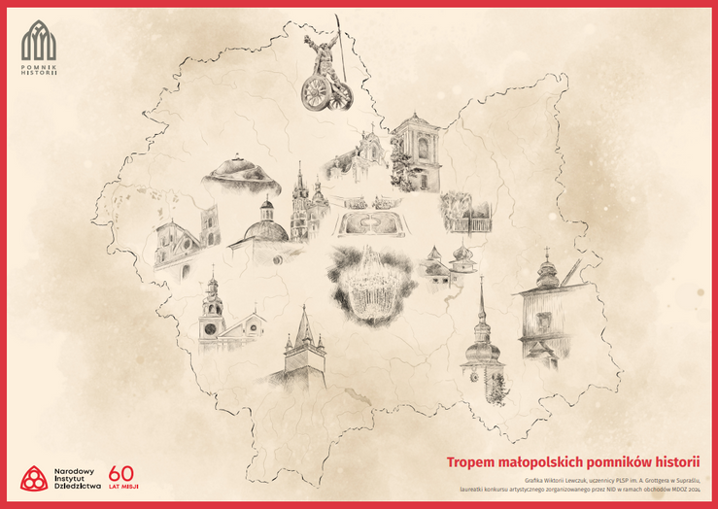
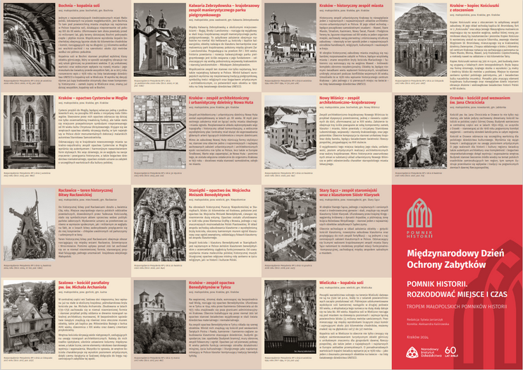

Pomniki Historii
Pomnik historii to jedna z pięciu form ochrony zabytków wymienionych w ustawie z dnia 23 lipca 2003r. o ochronie zabytków i opiece nad zabytkami. Terminem tym określa się zabytek nieruchomy o szczególnym znaczeniu dla kultury. Rangę pomnika historii podkreśla fakt, że jest on ustanawiany rozporządzeniem Prezydenta Rzeczypospolitej Polskiej na wniosek Ministra Kultury i Dziedzictwa Narodowego.
Pomniki historii, oprócz znaczenia dla polskiego dziedzictwa kulturowego, powinny wyróżniać się m.in. znaczeniem ponadregionalnym, dużymi wartościami historycznymi, naukowymi i artystycznymi, być utrwalone w świadomości społecznej i stanowić źródło inspiracji dla kolejnych pokoleń.
Procedurę uznawania za pomnik historii prowadzi Narodowy Instytut Dziedzictwa w imieniu Ministerstwa Kultury i Dziedzictwa Narodowego. Do NID spływają pisma wnioskowe i dokumentacje oraz opinie Wojewódzkich Konserwatorów Zabytków dotyczące danych wniosków.
Obecnie za pomniki historii uznano 129 zabytków.

Slide 5
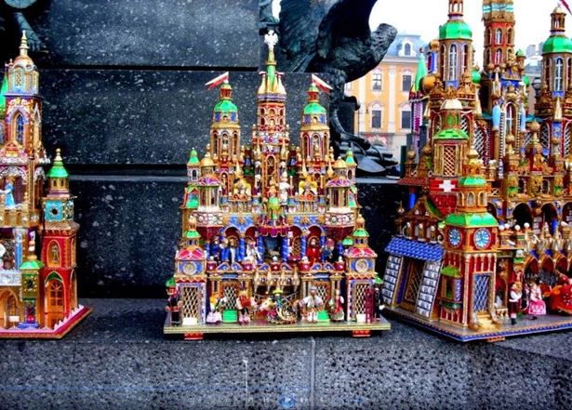
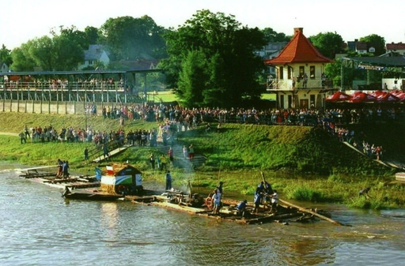
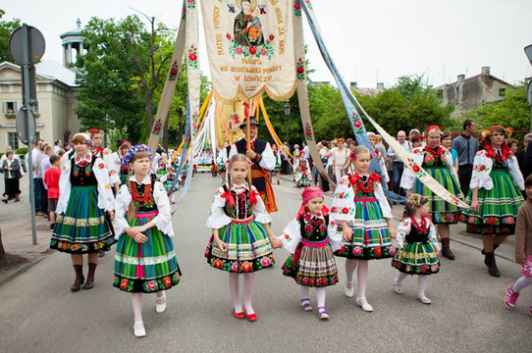
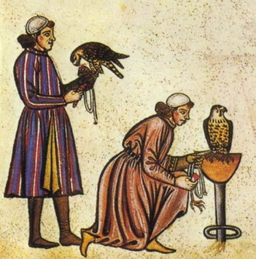
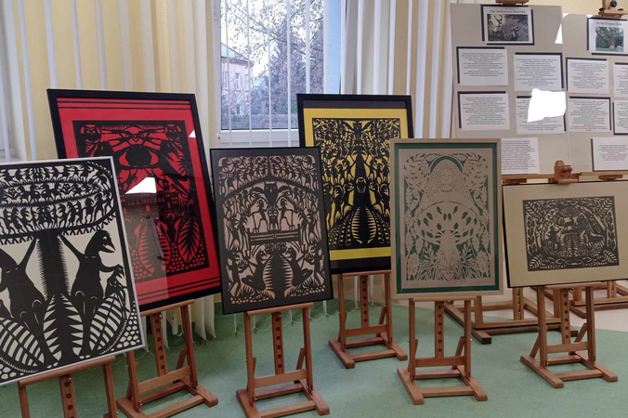
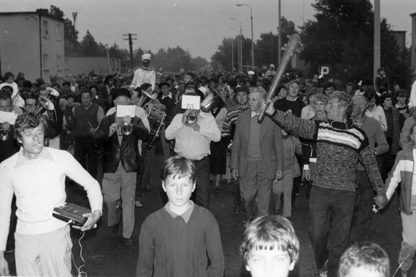
Krajowa Lista
Niematerialnego Dziedzictwa Kulturowego
Krajowa lista niematerialnego dziedzictwa kulturowego, tworzona przez Narodowy Instytut Dziedzictwa od 2013 roku, jest jednym ze sposobów na ochronę i promocję polskich tradycji, przekazów ustnych, zwyczajów, obrzędów czy wiedzy związanej z rzemiosłem.
Obecnie na liście znajdują się 103 wpisy.
Szopkarstwo
krakowskie
Flisackie tradycje
w Ulanowie
Procesja Bożego Ciała
w Łowiczu
Sokolnictwo
- żywa tradycja
Wycinanka
świętokrzyska
Sobótka
w Jastarni
Szczegóły: https://niematerialne.nid.pl

Slide 6
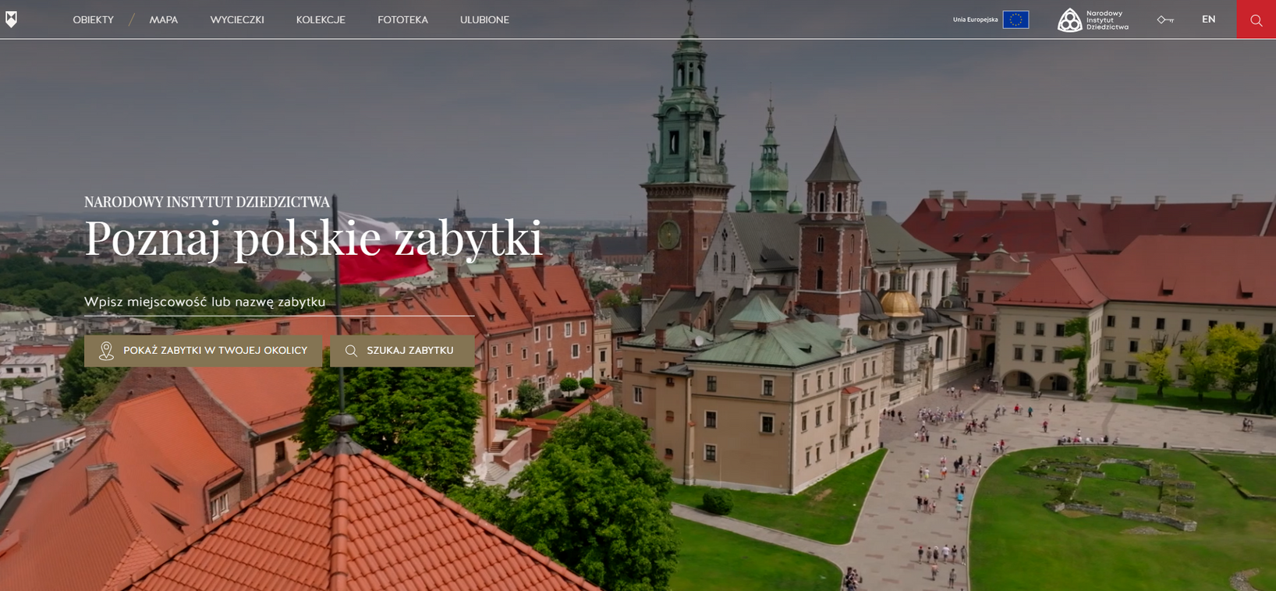
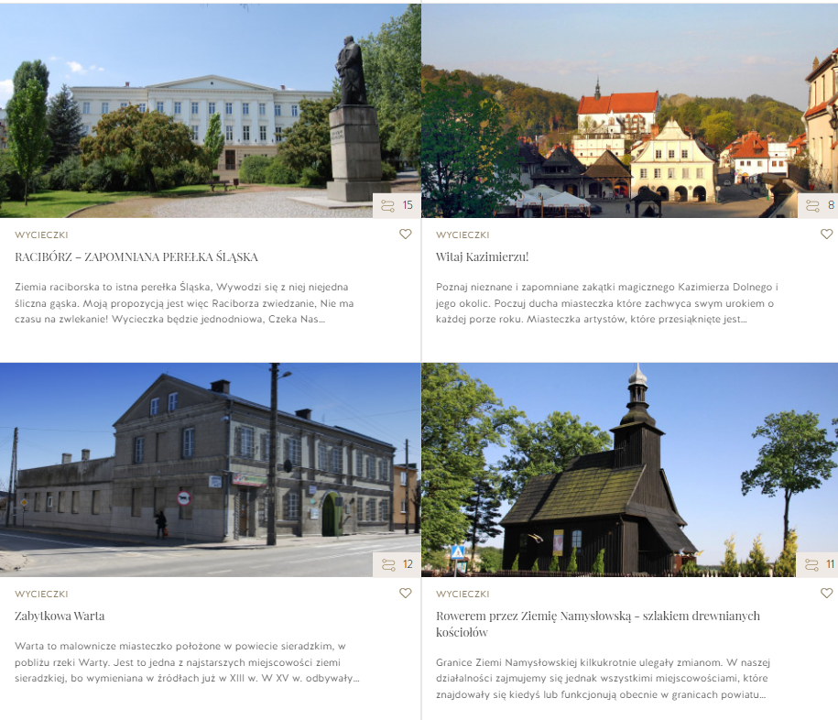
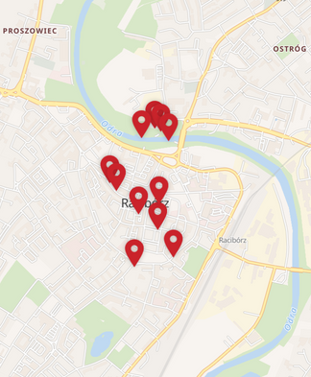

Portal Zabytek.pl
jako narzędzie marketingu turystycznego
Zabytek.pl to serwis Narodowego Instytutu Dziedzictwa, który w nowoczesny i kompleksowy sposób udostępnia informacje o polskich zabytkach. Na portalu można odnaleźć opisy zabytków, dokumentację, archiwalne i aktualne zdjęcia obiektów, modele 3D oraz wiele innych zasobów.

Slide 7
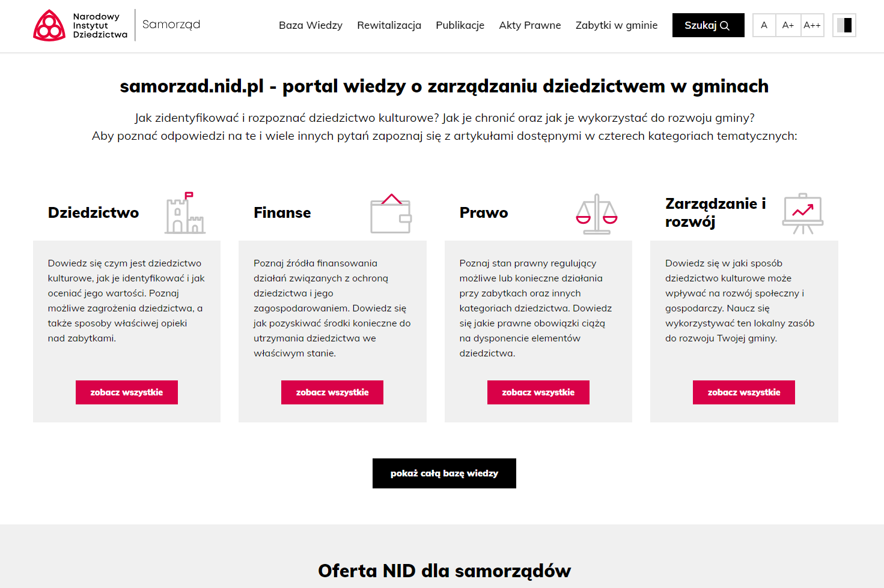
Serwis NID dla samorządów
Głównym zadaniem portalu jest dostarczenie władzom samorządowym oraz podmiotom uczestniczącym w procesie zarządzania i ochrony dziedzictwa, wiedzy i informacji na temat dziedzictwa, jego ochrony oraz możliwości jego wykorzystania dla dobra mieszkańców i gminy.

Slide 8
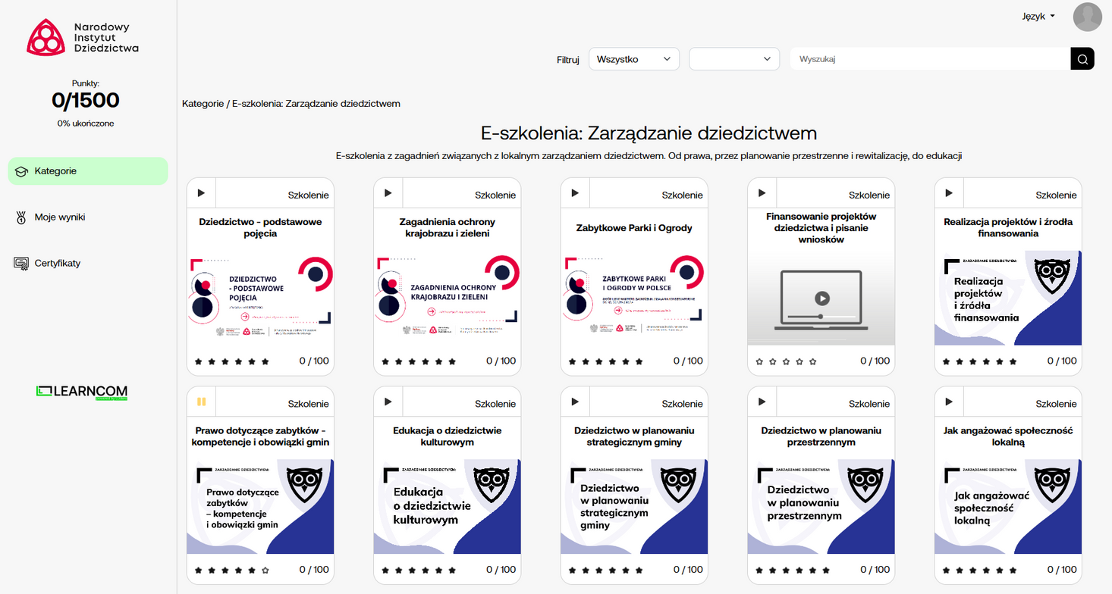
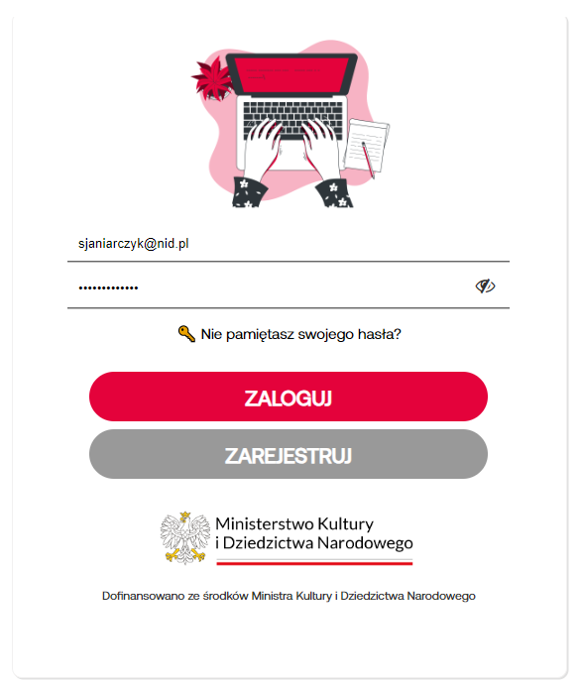
Oferta warsztatowa NID dla samorządowców
Platforma szkoleniowa NID to sposób na zwiększanie kompetencji urzędników gmin i innych liderów lokalnych. Zamieszczone tam e-szkolenia pozwalają na zapoznanie się z zagadnieniami związanymi z zarządzaniem dziedzictwem lokalnym w różnych dziedzinach życia gminy.
Prawo ochrony zabytków Realizacja projektów i źródła finansowania Edukacja o dziedzictwie kulturowym
Dziedzictwo w planowaniu strategicznym gminy Dziedzictwo w planowaniu przestrzennym
Zachęcamy do rejestracji: https://szkolenianid.learncom.pl

Slide 9
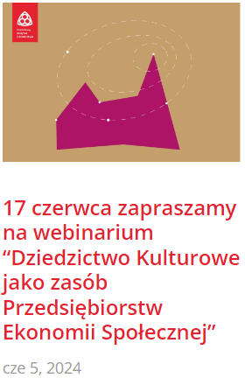
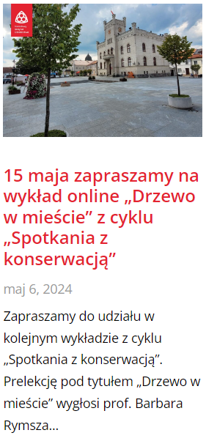
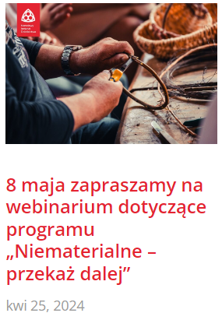
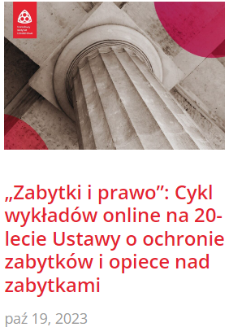
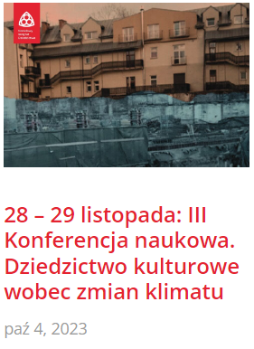
Działalność popularyzatorska NID
Konferencje naukowe, wykłady, webinaria
W ramach prowadzonych aktywności, NID zajmuje się między innymi organizacją przestrzeni do dyskusji w środowiskach naukowych i nie tylko, czego przejawem są organizowane i współorganizowane przez nas konferencje naukowe, wykłady eksperckie oraz webinaria - będące miejscem dyskusji, czerpania inspiracji, zdobywania wiedzy czy poznania wielu wybitnych ekspertów.

Slide 10

Konferencja „Kierunki ochrony i zrównoważonego zarządzania dziedzictwem architektury drewnianej”, Kraków, 12-14.10.2023

Slide 11
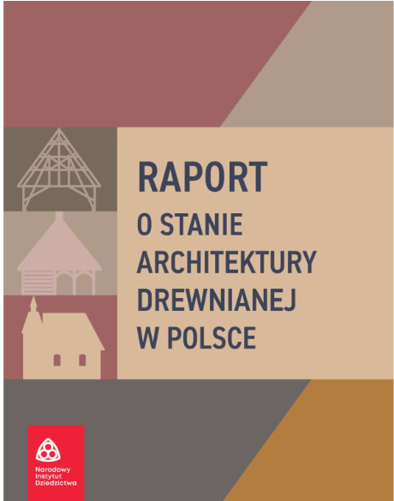





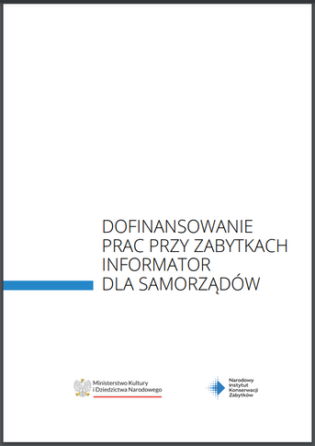
Działalność wydawnicza NID
Narodowy Instytut Dziedzictwa wydaje publikacje o charakterze specjalistycznym, informacyjnym, popularyzatorskim i edukacyjnym, zgodne ze swoją misją i profilem działalności.
Bezpłatne wydawnictwa do pobrania:
https://ksiegarnia.nid.pl

Slide 12

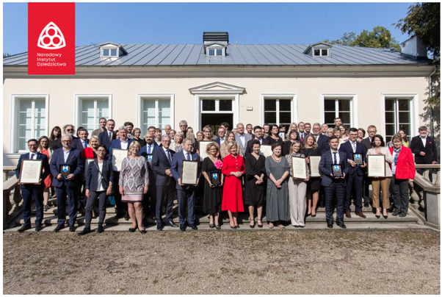

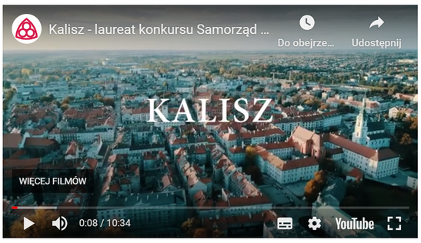
Konkursy koordynowane przez NID
Samorząd dla Dziedzictwa
Zabytek zadbany
Celem konkursu jest promocja i upowszechnianie najlepszych wzorców z zakresu opracowywania i wdrażania Gminnego programu opieki nad zabytkami oraz docenienie samorządów, które najlepiej wywiązują się z tego obowiązku.
Celem konkursu jest promocja opieki nad zabytkami, w tym propagowanie najlepszych wzorów badań, konserwacji, adaptacji, utrzymania i zagospodarowania obiektów zabytkowych.
Konkurs skierowany jest do samorządów gminnych (miejskich, miejsko-wiejskich czy wiejskich), które wzorowo wywiązują się z obowiązku opracowywania i wdrażania Gminnych programów opieki nad zabytkami.
Konkurs adresowany jest do właścicieli, posiadaczy i zarządców obiektów zabytkowych wpisanych do rejestru zabytków nieruchomych, którzy wzorowo wywiązują się z obowiązku opieki nad zabytkami.

Slide 13
Dziękuję za uwagę.

